Slide 1
EFECTELE LUNGIMII FINITE A CUVINTELOR ÎN FILTRAREA DIGITALĂ

Slide 2
Introducere
Principalele tipuri de erori de cuantizare care apar în filtrarea digitală sunt:
  Erori de cuantizare ale semnalului de intrare în conversia analog – digitală (A/D);
  Erori rezultate din cuantizarea coeficienţilor filtrelor digitale;
  Erori rezultate din rotunjirea produselor;
  Depăşirea aritmetică;
  Oscilaţii cu cicluri limită.

Slide 3
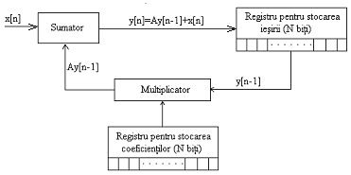
Introducere
Figura 1. Implementarea unui filtru recursiv de ordinul întâi

Slide 4
Introducere
Trei factori importanţi contribuie la alegerea unei anumite realizări a filtrelor:
  complexitatea calculelor,
  necesarul de memorie,
  efectele lungimii finite a cuvintelor.

Slide 5
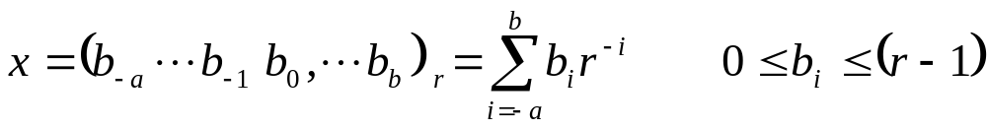
Reprezentarea numerelor
Clasa reprezentărilor binare poate fi împărţită în reprezentările în virgulă fixă, virgulă mobilă şi virgulă mobilă cu blocuri
Reprezentarea numerelor în virgulă fixă
Reprezentarea numerelor în virgulă fixă este generalizarea reprezentării zecimale
(1)
unde b_{i} reprezintă cifra, r – baza, a+1 – numărul de cifre ale părţii întregi
si b – numărul de cifre ale părţii fracţionare.

Slide 6
Reprezentarea numerelor în virgulă fixă
Cea mai cunoscută reprezentare este cea pentru care r=2, în care numerele se numesc numere binare sau biţi şi pot lua valorile {0,1}, obţinându-se codul binar natural direct. „Virgula binară” dintre b₀ şi b₁ nu există fizic în calculator.
Folosind un format întreg pe n biţi (a=n-1, b=0), se pot reprezenta întregi fără semn cuprinşi în domeniul 0 ÷(2^{n}-1).
De obicei se foloseşte formatul fracţionar (a=0, b=n), cu virgula binară între b₀ şi b₁ , care permite reprezentarea numerelor în domeniul 0 ÷ (1 - 2^{-n}).

Slide 7
Reprezentarea numerelor în virgulă fixă
Primul bit din stânga este numit cel mai semnificativ bit (most significant bit, MSB) iar bitul cel mai din dreapta, cel mai puţin semnificativ bit (least significant bit, LSB).
În reprezentarea unei fracţii, MSB are o pondere de 2⁻¹=1/2 iar LSB are o pondere de 2^{-b}=1/2^{b}, unde b este numărul de biţi pe care este reprezentată fracţia.
Ponderea 2^{-b}=1/2^{b} desemnată de LSB este numită şi rezoluţie.

Slide 8
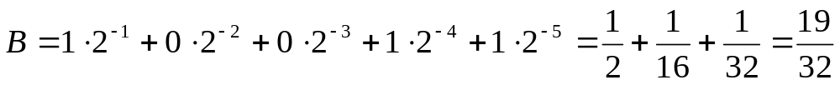
Reprezentarea numerelor în virgulă fixă
Un cuvânt de cod de a+1 biţi, cum ar fi 10011, corespunde numărului întreg
Numărul 0,10011 reprezintă o fracţie corespunzătoare numărului zecimal

Slide 9
Reprezentarea numerelor în virgulă fixă
Transformarea unui număr zecimal în corespondentul său binar:
se divide în mod repetat numărul zecimal din stânga virgulei la 2, reţinându-se restul. Acesta, scris în ordine inversă (de la dreapta spre stânga) este reprezentarea binară a părţii întregi.
Partea din dreapta virgulei se multiplică în mod repetat cu 2, înlăturând de fiecare dată partea zecimală şi reţinând partea întreagă.

Slide 10

Reprezentarea numerelor în virgulă fixă
Exemplu
Să se transforme numărul zecimal 627,625 în format binar.
Soluţie.
Partea întreagă Partea zecimală
627 : 2 = 313 1 0.625 x 2 = 1.250 1
313 : 2 = 156 1 0.250 x 2 = 0.500 0
156 : 2 = 78 0 0.500 x 2 = 1.000 1
78 : 2 = 39 0 0.000 x 2 = 0.000 0
39 : 2 = 19 1
19 : 2 = 9 1
9 : 2 = 4 1
4 : 2 = 2 0
2 : 2 = 1 0
1 : 2 = 0 1
Prin urmare

Slide 11
Reprezentarea numerelor în virgulă fixă
Aritmetica în virgulă fixă este potrivită atât pentru operaţii cu numere întregi, cât şi fracţionare.
În conversia semnalelor analogice bipolare, este necesar un bit adiţional pentru a purta informaţia de semn.
Patru metode - frecvent folosite pentru reprezentarea numerelor bipolare.
Se considera că numerele sunt reprezentate pe N=b+1 biţi, din care unul pentru semn.

Slide 12
Reprezentarea numerelor în virgulă fixă
Formatul mărime cu semn sau semn – valoare este cea mai simplă metodă pentru reprezentarea numerelor cu semn în format digital.
Un zero în poziţia MSB reprezintă un număr pozitiv;
Un unu în pozitia MSB reprezintă un număr negativ.
Restul de b biţi reprezintă modulul sau amplitudinea numărului.

Slide 13


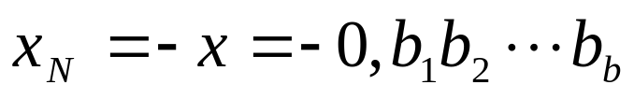

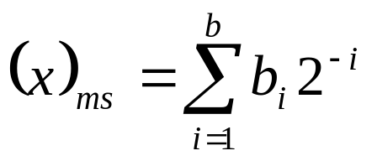
Reprezentarea numerelor în virgulă fixă
În cazul numerelor fracţionare, reprezentarea mărime cu semn pentru un număr pozitiv este de forma
iar pentru numărul negativ , de forma
In acest format zero are două reprezentări: 0,0…0 şi 1,00…0.
Valoarea zecimală a unui număr fracţionar pozitiv este
(2)
(3)
(4)

Slide 14
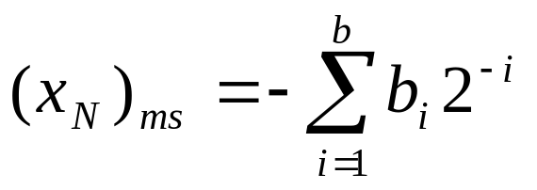
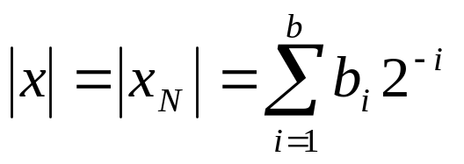
Reprezentarea numerelor în virgulă fixă
Numărul fracţionar negativ este
Modulul unui număr fracţionar reprezentat în formatul mărime cu semn este dat de
(5)
(6)

Slide 15
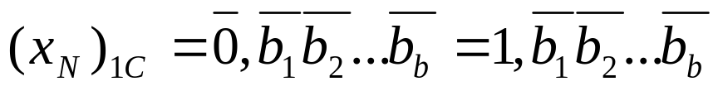
Reprezentarea numerelor în virgulă fixă
Reprezentarea în complement faţă de unu este identică celei în reprezentarea mărime cu semn pentru numere pozitive.
Un număr negativ este obţinut prin complementarea numărului pozitiv corespunzător.
În cazul formatului fracţionar, numerele pozitive se reprezintă ca în relaţia (2), iar cele negative sub forma
(7)

Slide 16
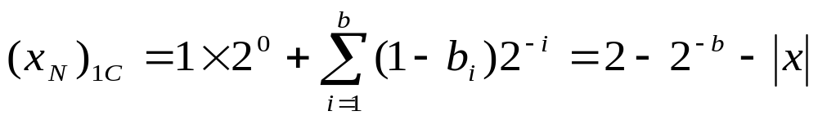
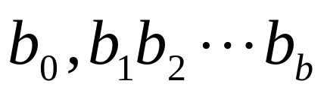
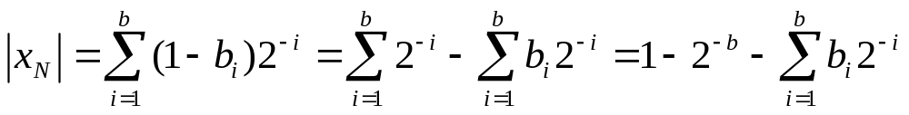
Reprezentarea numerelor în virgulă fixă
Cu (7), reprezentarea în complement faţă de unu a unui număr negativ fracţionar mai poate fi exprimată în forma
Ambiguitate în reprezentarea lui zero, ca 0,0…0 sau 1,1…1.
Modulul numărului negativ reprezentat în complement faţă de unu este
(8)
(9)

Slide 17
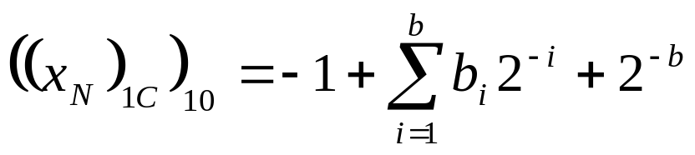
Reprezentarea numerelor în virgulă fixă
Valoarea zecimală a numărului negativ reprezentat în complement faţă de unu este
Spre exemplu, reprezentarea lui −3/8 este 1,100, care este complementul faţă de unu al lui 0,011 (3/8).
(10)

Slide 18
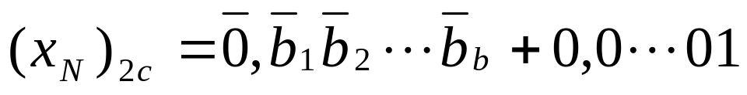
Reprezentarea numerelor în virgulă fixă
Reprezentarea în complement faţă de doi este identică cu formatul mărime cu semn în cazul numerelor pozitive.
Reprezentarea în complement faţă de doi a unui număr negativ: se scrie modulul acestuia în formatul mărime cu semn, se inversează biţii acestei reprezentări şi se adună o unitate logică în poziţia LSB.
Un număr fracţionar pozitiv se reprezintă sub forma (2), iar numărul fracţionar negativ , sub forma
(11)

Slide 19
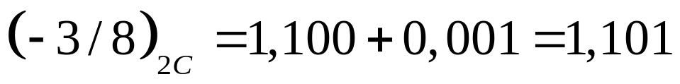
Reprezentarea numerelor în virgulă fixă
Un număr fracţionar pozitiv se reprezintă sub forma (2), iar numărul fracţionar negativ , sub forma
De ex.
Semnul “+” indică adunarea modulo 2 care ignoră bitul de transport, dacă acesta este prezent în MSB.
(11)

Slide 20
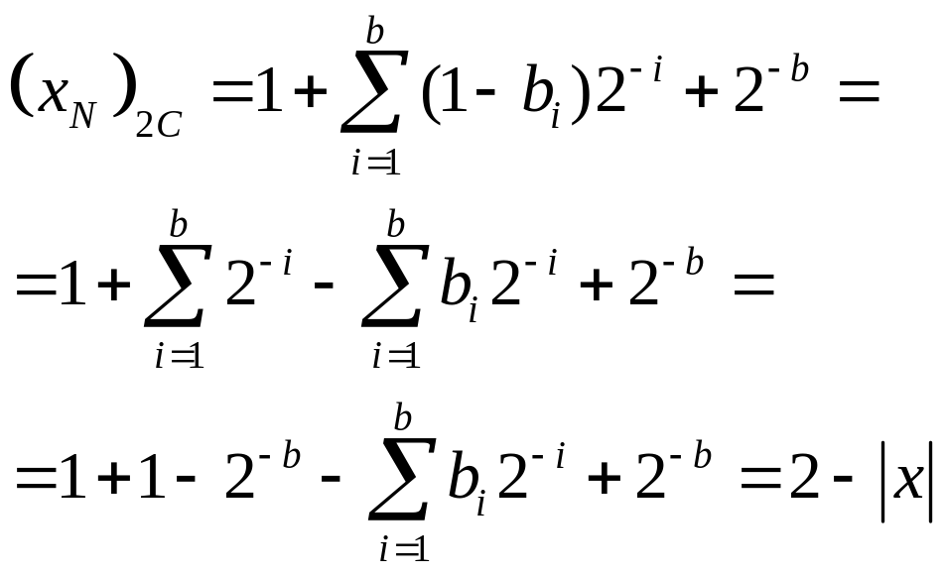
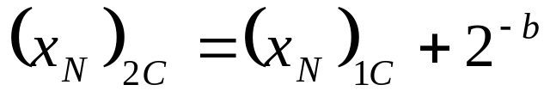
Reprezentarea numerelor în virgulă fixă
Plecând de la relaţia (11), reprezentarea în complement faţă de doi a unui număr fracţionar negativ mai poate fi exprimată în forma
Din (8) şi (11’) rezultă
(11’)
(12)

Slide 21
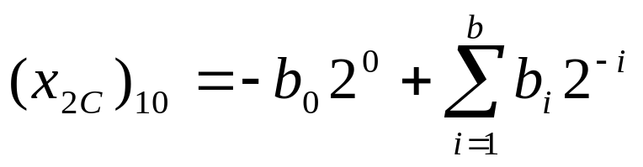
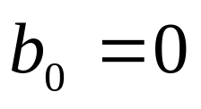
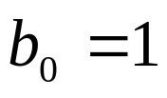
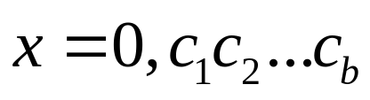
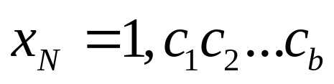
Reprezentarea numerelor în virgulă fixă
Valoarea zecimală a unui număr reprezentat în complement faţă de doi, este
Unde , pentru numere pozitive şi , pentru numere negative.
Demonstratie: modulul numărului zecimal in ms este
Numărul negativ corespunzător este
(13)

Slide 22
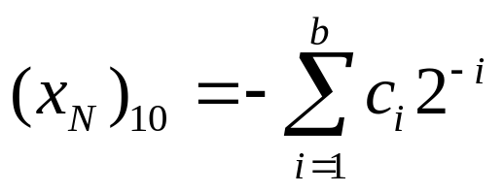
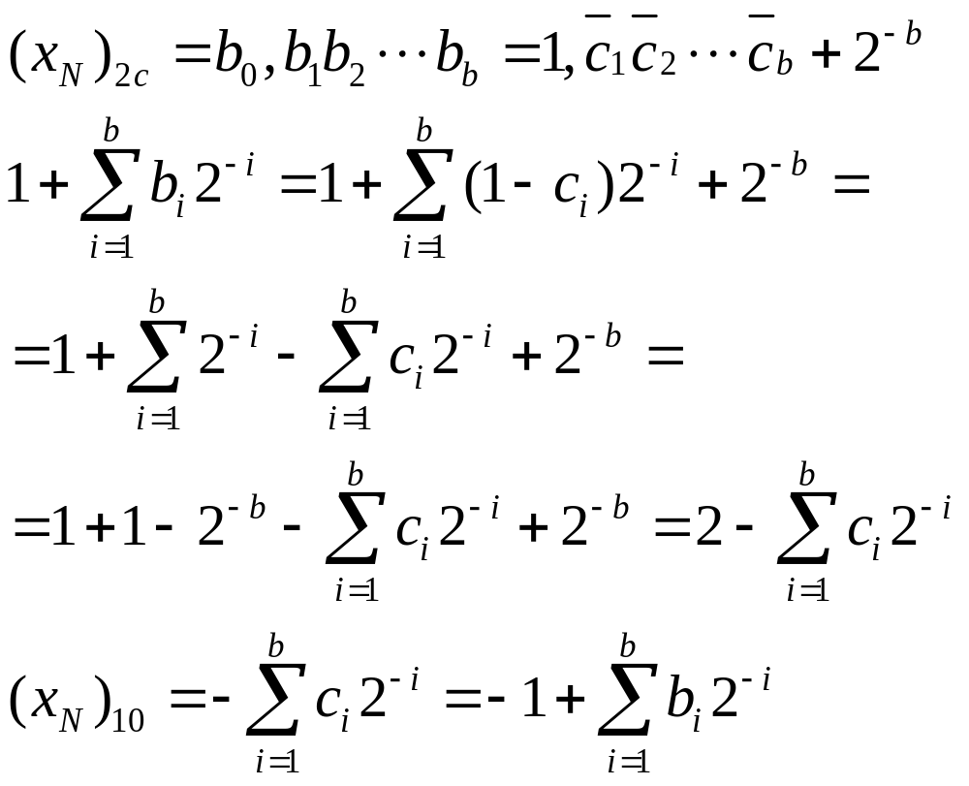
Reprezentarea numerelor în virgulă fixă
Valoarea zecimală a acestuia este

Slide 23
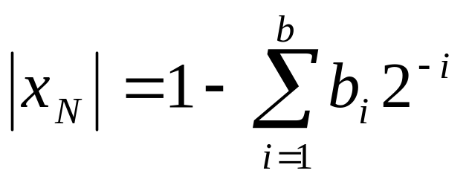
Reprezentarea numerelor în virgulă fixă
Modului numărului negativ reprezentat în complement faţă de doi este
(14)

Slide 24
Reprezentarea numerelor în virgulă fixă
Codul binar deplasat sau offsetul binar este similar codului binar direct, obţinându-se din acesta prin deplasarea în domeniul valorilor negative cu jumătate din întreaga scală.
Cu b+1 biţi se pot reprezenta 2^{b+1} numere. Pentru un cod bipolar există 2M numere, cu M=2^{b}, cuprinse în intervalul -2^{b} ÷(2^{b} -1) pentru numere întregi şi în intervalul -1÷(1-2^{-b}) pentru numere fracţionare.
Cel mai mic număr negativ este reprezentat de un număr format din b+1 biţi de zero iar cel mai mare număr pozitiv este format din b+1 biţi de unu.

Slide 25





Tabel 1 - Coduri bipolare
Număr | Formatul mărime cu semn | Ofset binar | Complement faţă de doi | Complement faţă de unu
7 | 0111 | 1111 | 0111 | 0111
6 | 0110 | 1110 | 0110 | 0110
5 | 0101 | 1101 | 0101 | 0101
4 | 0100 | 1100 | 0100 | 0100
3 | 0011 | 1011 | 0011 | 0011
2 | 0010 | 1010 | 0010 | 0010
1 | 0001 | 1001 | 0001 | 0001
0 | 0000 | 1000 | 0000 | 0000
0 | 1000 | 1000 | 0000 | 1111
-1 | 1001 | 0111 | 1111 | 1110
-2 | 1010 | 0110 | 1110 | 1101
-3 | 1011 | 0101 | 1101 | 1100
-4 | 1100 | 0100 | 1100 | 1011
-5 | 1101 | 0011 | 1011 | 1010
-6 | 1110 | 0010 | 1010 | 1001
-7 | 1111 | 0001 | 1001 | 1000
-8 | - | 0000 | - | -

Slide 26
Tabel 2 -diferite reprezentări ale numerelor fracţionare pentru o lungime de 3 biţi a cuvintelor
Număr binar | Echivalentul zecimal folosind reprezentarea
 | Mărime şi semn | Complement faţă de 1 | Complement faţă de 2
0,11 | 3 / 4 | 3 / 4 | 3 / 4
0,10 | 2 / 4 | 2 / 4 | 2 / 4
0,01 | 1 / 4 | 1 / 4 | 1 / 4
0,00 | 0 | 0 | 0
1,00 | - 0 | - 3 / 4 | - 4 / 4 = - 1
1,01 | -1 / 4 | - 2 / 4 | - 3 / 4
1,10 | - 2 / 4 | - 1 / 4 | - 2 / 4
1,11 | - 3 / 4 | - 0 | - 1 / 4

Slide 27


Reprezentarea numerelor în virgulă fixă
Observatie:
  Există două reprezentări pentru zero în format mărime cu semn şi complement fată de 1 şi nici o reprezentare pentru –1.
  Formatul complement faţă de 2 are o singură reprezentare pentru 0 şi poate reprezenta numere cuprinse între –1 şi sau, în general, între –1 şi
  pentru un registru de N biţi.
  Reprezentarea în complement faţă de 2 este adesea utilizată în implementarea filtrelor digitale datorită uşurinţei efectuării operaţiilor de adunare şi scădere.
  Diferenţa dintre numărul maxim şi cel minim ce poate fi reprezentată se numeşte domeniu dinamic.

Slide 28
Reprezentarea numerelor în virgulă fixă
Exemplu
a) A - B şi b) B - A unde A = 0,250 şi B = 0,625
Soluţie
a) Zecimal complement faţă de 2 complement faţă de 1
0,250- 0,010 + 0,010 +
0,625 1,011 1,010
------- --------------------- ---------------------
-0,375 1,101 = - 0,375 1,100 = - 0,375
b)
0,625 - 0,101 + 0,101 +
0,250 1,110 1,101
----- ------------------- -------------------
0,375 0,011 = 0,375 0,011 = 0,375
în complement faţă de 1 bitul de transport din poziţia cea mai semnificativă este deplasat în poziţia celui mai puţin semnificativ bit. Î
în complement faţă de 2 bitul de transport din poziţia cea mai semnificativă este ignorat

Slide 29
Reprezentarea numerelor în virgulă fixă
Sistemul mărime cu semn este folosit mai mult la multiplicare
Exemplu
Să se multiplice numerele 0,625 şi 0,250 folosind reprezentarea mărime cu semn.
Soluţie.
Zecimal Mărime cu semn
0,625 0,101
0,250 0,010
-------- ---------------------
0000 000
3125 101
1250 000
------------ -------------------------
0,156250 0,001010 = 0,156250
Multiplicarea în aritmetica complement fată de 1 şi faţă de 2 este mai dificilă şi necesită un hard sau algoritmi speciali

Slide 30
Reprezentarea numerelor în virgulă fixă
În procesarea digitală se foloseşte formatul fracţionar, numerele care reprezintă mărimile ce intervin în procesare şi rezultatele operaţiilor aritmetice sunt scalate, astfel încât modulul lor să nu depăşească valoarea 1.
La multiplicarea numerelor fracţionare, nu există probleme de depăşire în cele trei aritmetici. Depăşirea poate apărea numai când suma numerelor fracţionare este mai mare decât 1.
Dacă depăşirea apare într-o etapă intermediară a adunării, în final nu va exista depăşire, cu condiţia ca valoarea absolută a rezultatului final să fie subunitară.

Slide 31
Reprezentarea numerelor în virgulă fixă
Exemplul
Să se adune 0,3125 + 0,7500 + (-0,6250) folosind aritmetica în complement fată de 1 pe cinci biţi.
Soluţie.
zecimal complement faţă de 1
0,3125 0,0101
+0,7500 0,1100
------------ --------------
1,0625 1,0001 → incorect, MSB =1 implică număr negativ
-0,6250 1,0101
------------ --------------
0,4375 0,0111 → ultimul 1 se datorează transportului

Slide 32
Reprezentarea numerelor în virgulă fixă
Inmulţirea a două numere în virgulă fixă, fiecare în lungime de b biţi, are ca rezultat un produs de lungime 2b biţi. În aritmetica cu virgulă fixă, produsul este de obicei trunchiat sau rotunjit la b biţi, ceea ce conduce la o eroare de trunchiere sau rotunjire cauzată de eliminarea celor mai puţin semnificativi b biţi.
Depăşirea în cazul adunării numerelor în reprezentarea în aritmetica în virgulă fixă este un dezavantaj cauzat de domeniul dinamic redus. Aritmetica în virgulă mobilă nu prezintă acest dezavantaj.

Slide 33
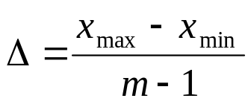

Reprezentarea numerelor în virgulă mobilă
Reprezentarea în virgulă fixă a numerelor, permite acoperirea unui domeniu dinamic, x_{max}-x_{min} cu o rezoluţie
Unde: m=2^{b+1} este numărul de nivele, iar b+1 numărul de biţi.
Δ creşte direct proporţional cu creşterea domeniului dinamic.
Reprezentarea în virgulă mobilă poate fi folosită ca o metodă de acoperire a unui domeniu dinamic mai larg. Reprezentarea în virgulă mobilă cel mai des întâlnită în practică constă dintr-o mantisă M, care este partea fracţionară a numărului şi se încadrează în domeniul 1/2 ≤ M < 1, înmulţită cu factorul exponenţial 2E unde exponentul E este un întreg pozitiv sau negativ. Un număr X este reprezentat ca:
(15)

Slide 34
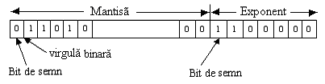

Reprezentarea numerelor în virgulă mobilă
Figura 2 Reprezentarea în virgulă mobilă
Mantisa şi exponentul necesită fiecare câte un bit de semn
X₁=5 M1=0,101000 E1=011
X₂= M2=0,110000 E2=101
Dacă cele două numere se înmulţesc, mantisele sunt înmulţite şi exponenţii adunaţi.

Slide 35
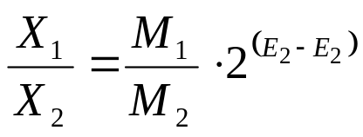

Reprezentarea numerelor în virgulă mobilă
Împărţirea a două numere reprezentate în virgulă mobilă se efectuează prin împărţirea mantiselor şi scăderea exponenţilor.
Adunarea a două numere în virgulă mobilă necesită ca exponenţii să fie egali. Aceasta se poate obţine deplasând virgula binară a mantisei celui mai mic număr spre stânga şi compensând prin creşterea corespunzătoare a exponentului.
M₂=0,000011 E₂=011
Cu E₁=E₂, se pot aduna cele două numere X1 şi X₂. Rezultatul este
Se observă că operaţia de deplasare, impusă de egalarea exponenţilor lui X₂ şi X₁, poate conduce la o precizie mai mică în reprezentarea lui X₂.
Totuşi o deplasare a cinci biţi va cauza pierderea unui singur bit iar deplasarea a şase biţi va conduce la mantisa M₂=0,000000; de aceea aceasta va trebui rotunjită după deplasare astfel încât M₂=0,000001.

Slide 36
Reprezentarea în virgulă mobilă pe bloc
Acest mod de reprezentare a numerelor este un hibrid între sistemele cu virgulă fixă şi cele cu virgulă mobilă.
În acest caz, în loc ca fiecare număr să fie reprezentat individual, ca în cazul sistemelor cu virgulă mobilă, un bloc sau un şir de numere are un exponent fix asociat. Acest exponent fix este obţinut din examinarea tuturor numerelor din bloc şi reprezentarea celui mai mare număr ca un număr cu virgulă mobilă cu o mantisă normalizată.

Slide 37
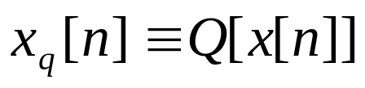
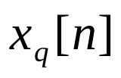

Efectele cuantizării în conversia A/D a semnalelor
Operaţiile de bază îndeplinite de un convertor A/D sunt:
  Să eşantioneze semnalul în mod periodic şi cu rată de eşantionare suficient de mare pentru a evita eroarea alias;
  Să cuantizeze amplitudinea eşantioanelor într-un set discret de nivele.
unde reprezintă semnalul cuantizat, iar operaţia de cuantizare.
(16)

Slide 38


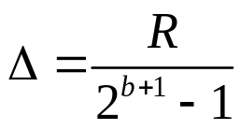
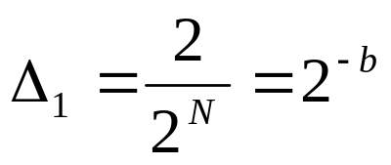
Efectele cuantizării în conversia A/D a semnalelor
Dacă un semnal al cărui domeniu dinamic este R urmează a fi reprezentat pe N=b+1 biţi, numărul nivelelor de cuantizare ce pot fi reprezentate este de .
În reprezentarea în virgulă fixă b biţi dau valori ale amplitudinii iar un bit dă informaţia de semn. Distanţa dintre două nivele adiacente sau pasul de cuantizare este [63].
Dacă domeniul dinamic depăşeşte ± 1, de multe ori este necesară scalarea semnalului, caz în care pasul de cuantizare al semnalului scalat este redus corespunzător la

Slide 39
Cuantizarea semnalului de intrare. Erori rezultate din rotunjire şi trunchiere
În executarea calculelor folosind aritmetica în virgulă fixă sau mobilă, apare problema cuantizării numerelor prin trunchiere sau rotunjire de la o reprezentare pe un anumit număr de biţi b_{n} la o alta, pe un număr mai mic de biţi, b. Dacă valoarea semnalului se află între două nivele, aceasta poate fi aproximată fie prin cel mai apropiat nivel superior, fie prin cel mai apropiat nivel inferior.
Efectul cuantizării este că introduce o eroare a cărei valoare depinde de numărul de biţi din numărul original şi de numărul de biţi de după cuantizare.
Sunt trei metode de cuantizare frecvent folosite:

Slide 40
Cuantizarea semnalului de intrare. Erori rezultate din rotunjire şi trunchiere
  Rotunjirea, caz în care valoarea semnalului este aproximată de cel mai apropiat nivel de cuantizare.
  Trunchierea, caz în care valoarea semnalului este aproximată de cel mai mare nivel care este inferior sau egal valoric cu eşantionul semnalului.
  Trunchierea semn – valoare, care este asemănătoare cu trunchierea pentru numere pozitive, dar valorile negative ale semnalului sunt aproximate de cel mai apropiat nivel de cuantizare mai mare sau egal cu semnalul.

Slide 41



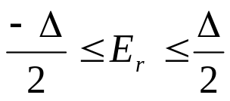






Cuantizarea semnalului de intrare. Erori rezultate din rotunjire şi trunchiere
La un moment dat, nT, eroarea datorată cuantizării este
unde i=r în cazul rotunjirii şi i=t în cazul trunchierii, reprezintă valoarea necuantizată a semnalului reprezentată pe b_{n}+1 biţi, iar , valoarea cuantizată a semnalului reprezentată pe b+1 biţi.
Rotunjirea. În cazul rotunjirii
si ,
Relaţia neliniară dintre şi este reprezentată în figura 3 unde este un semnal cu amplitudine continuă ( ).
În reprezentarea în virgulă fixă, eroarea de rotunjire satisface relaţia (18), indiferent de aritmetica folosită pentru reprezentarea numerelor negative, deoarece rotunjirea este independentă de semn, ea depinzând numai de mărimea numărului
(17)
(18)

Slide 42
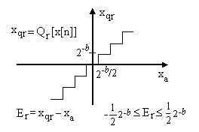





Cuantizarea semnalului de intrare. Erori rezultate din rotunjire şi trunchiere
Figura 3
Relaţia dintre valorile cuantizate şi
necuantizate în cazul rotunjirii
În reprezentarea în virgulă mobilă, mantisa este cea trunchiată
(19)
(20)
(21)
(22)
(23)

Slide 43






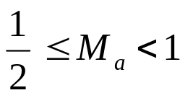
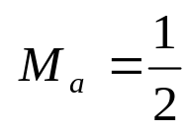

Cuantizarea semnalului de intrare. Erori rezultate din rotunjire şi trunchiere
eroarea relativă , astfel încât
eroarea corespunzătoare reprezentării în virgulă mobilă este proporţională cu numărul
Mantisa satisface relaţia
Daca
(24)
(25)
(26)
(27)
(28)
(29)
(30)

Slide 44

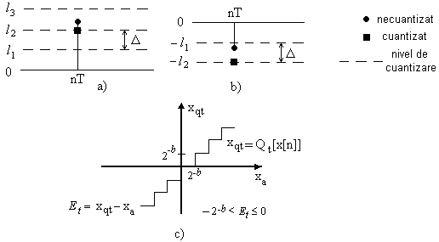
Cuantizarea semnalului de intrare. Erori rezultate din rotunjire şi trunchiere
Trunchierea
numărul este aproximat în aritmetica în virgulă fixă, prin cel mai mare nivel care este mai mic sau egal cu valoarea semnalului. Trunchierea numerelor pozitive, negative şi relaţia neliniară dintre şi sunt reprezentate în figura 4, unde este un semnal cu amplitudine continuă.
Figura 4. Relaţia dintre valorile
cuantizate şi necuantizate în cazul
trunchierii
pentru numere pozitive,
pentru numere negative,
caracteristica de trunchiere
în complement faţă de 2

Slide 45



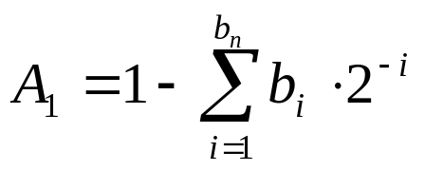
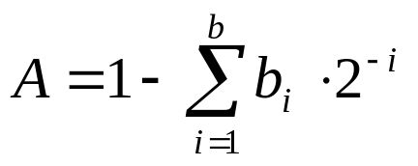
Cuantizarea semnalului de intrare. Erori rezultate din rotunjire şi trunchiere
(31)
complement faţă de 1 şi complement faţă de 2.
Fie întâi reprezentarea în complement fată de 2. Se consideră că numărul ce urmează a fi trunchiat este reprezentat pe +1 biţi (la limită, se poate considera că pentru eşantioane ale unui semnal analogic). Modulul acestui număr negativ este
Dacă acesta este trunchiat la b biţi, modulul numărului devine
(32)
(33)

Slide 46
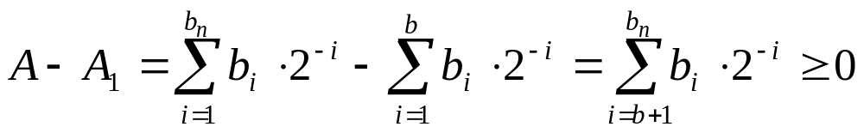


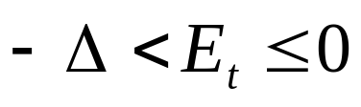
Cuantizarea semnalului de intrare. Erori rezultate din rotunjire şi trunchiere
Diferenţa de mărime a modulului numărului negativ rezultată prin trunchiere este
Deoarece modulul creşte prin trunchiere, numărul negativ reprezentat în complement faţă de 2 devine mai mic. Valoarea maximă a modulului erorii se obţine când toţi coeficienţii b₁ sunt egali cu 1, caz în care
deoarece . Prin urmare, în reprezentarea în complement fată de 2, eroarea se situează în domeniul
Situaţia descrisă anterior este reprezentată în figura 4.
(34)
(35)
(36)

Slide 47
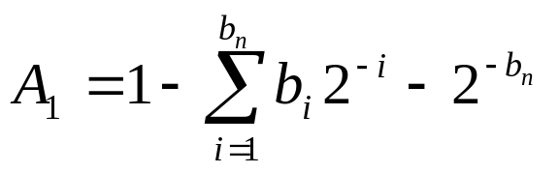
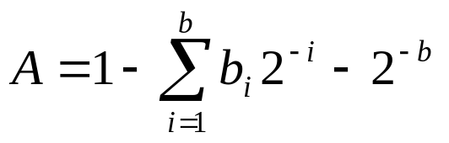
Cuantizarea semnalului de intrare. Erori rezultate din rotunjire şi trunchiere
În cazul reprezentării numerelor negative în complement faţă de 1 pe +1 biţi, modulul numărului negativ este
Prin trunchierea la b+1 biţi, modulul numărului negativ devine
(37)
(38)

Slide 48
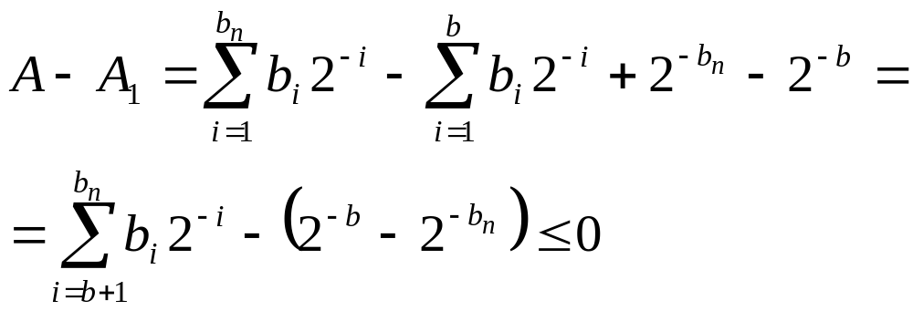
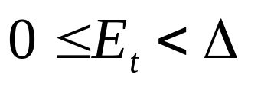
Cuantizarea semnalului de intrare. Erori rezultate din rotunjire şi trunchiere
astfel încât diferenţa acestora este
Modulul numerelor negative descreşte prin trunchiere, adică, de fapt, acestea cresc. Situaţia este ilustrată în Figura 5. care reprezintă trunchierea în reprezentarea semn - valoare. Domeniul în care poate lua valori eroarea ce apare prin trunchierea numerelor negative reprezentate în complement faţă de 1 este
(39)
(40)

Slide 49
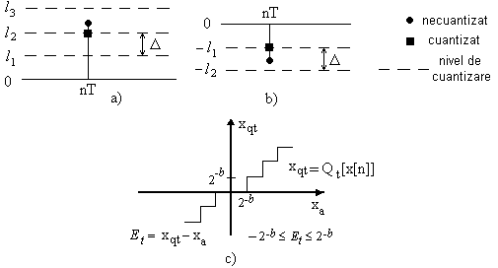
Cuantizarea semnalului de intrare. Erori rezultate din rotunjire şi trunchiere
Figura 5. Relaţia dintre valorile
cuantizate şi necuantizate în cazul
trunchierii semn valoare
numere pozitive,
numere negative,
caracteristica de trunchiere în
semn – valoare

Slide 50








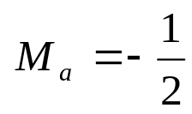

Cuantizarea semnalului de intrare. Erori rezultate din rotunjire şi trunchiere
În reprezentarea numerelor negative în formatul mărime cu semn, biţii care reprezintă modulul numărului negativ sunt aceeaşi cu cei corespunzători numărului pozitiv, diferind numai bitul de semn. Aceasta înseamnă că prin trunchierea unui număr negativ modulul acestuia scade, iar valoarea trunchiată este dată de cel mai apropiat nivel de cuantizare care nu este mai mic decât numărul, situaţie reprezentată în Figura 5.
În virgulă mobilă.
În complement faţă de 2 a mantisei
sau
Deoarece se obţine
sau care implica
Daca se obţine domeniul maxim al erorii relative ,
Dacă domeniul erorii relative este
(41)
(42)
(43)
(44)
(45)
(46)
(47)
(48)

Slide 51






Cuantizarea semnalului de intrare. Erori rezultate din rotunjire şi trunchiere
complement fată de 1, sau
Cu şi se obţine domeniul maxim al erorii
relative pentru pozitiv, ca fiind
Pentru valori negative ale mantisei, eroarea este
sau Pentru , domeniul maxim pentru eroarea relativă este , aceeaşi ca şi pentru pozitiv.
Acest lucru este valabil, de asemenea, şi pentru cazul în care mantisa este reprezentată în formatul mărime cu semn.
(49)
(50)
(51)
(52)
(53)
(54)
(55)

Slide 52


Model statistic pentru cuantizarea fină
În calculele aritmetice ce implică cuantizare prin trunchiere sau rotunjire, este convenabil să se adopte o metodă statistică pentru caracterizarea erorilor rezultate. Cuantizorul poate fi modelat prin introducerea unui zgomot aditiv e[n] ce se suprapune peste semnalul x[n], cu respectarea unor ipoteze ce vor fi specificate în cele ce urmează, adica
    unde e[n]= Er pentru rotunjire şi e[n]= Et
(56)
Figura 6. Modelul zgomotului aditiv pentru procesul liniar de cuantizare:
(a) sistemul real; (b) model de cuantizare

Slide 53
Model statistic pentru cuantizarea fină
Cum x[n] poate fi orice număr care se încadrează în domeniul cuantizorului, eroarea de cuantizare este uzual modelată ca o variabilă aleatoare care se încadrează în limitele specificate anterior pentru erori.
Tipul cuantizării | Tipul de aritmetică | Numere reprezentate cu virgulă fixă | Numere reprezentate cu virgulă mobilă
Rotunjire | -Semn-valoare -Complement faţă de 1 -Complement faţă de 2 | -2^{-b-1} ≤ E_{r} ≤ 2^{-b-1} | -2^{-b} ≤ ε ≤ 2^{-b}
Trunchiere | Complement faţă de 2 | -2^{-b} < E_{t} ≤ 0 | -2^{-b+1} < ε ≤ 0 , x > 0 0 ≤ ε < 2^{-b+1} , x < 0
Trunchiere semn-valoare | -Complement faţă de 1 -Semn-valoare | -2^{-b} < E_{t} ≤ 0 , x > 0 0 ≤ E_{t} < 2^{-b} , x < 0 | -2^{-b+1} < ε ≤ 0
Tabelul 3 Intervalele erorii de cuantizare

Slide 54
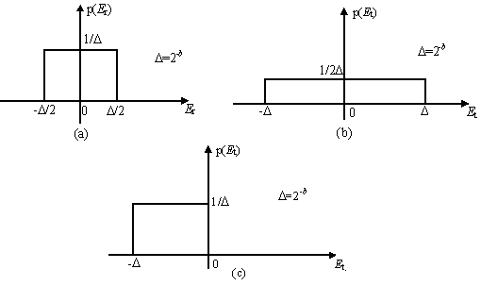
Model statistic pentru cuantizarea fină
Funcţiile densitate de probabilitate pentru erorile de rotunjire şi trunchiere pentru formatele de reprezentare în virgulă fixă prezentate sunt ilustrate în figura 7 [49].
Figura 7 Caracterizarea statistică a erorilor de cuantizare. Funcţiile densitate de probabilitate ale
erorii de rotunjire; (b) erorii de trunchiere în formatul semn-valoare;
(c) erorii de trunchiere în formatul complement faţă de doi

Slide 55
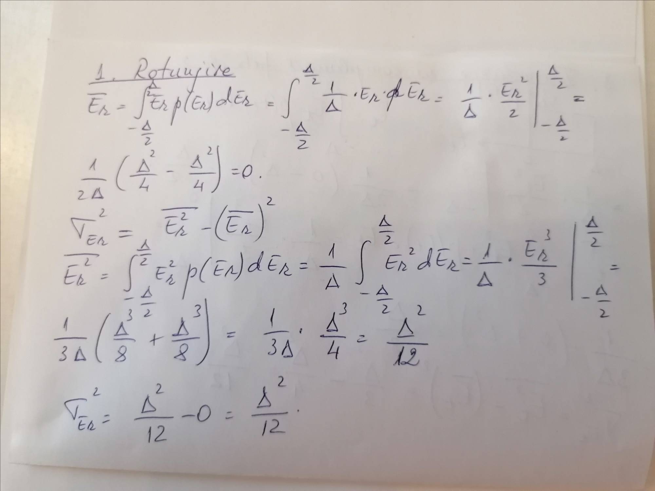

Slide 56
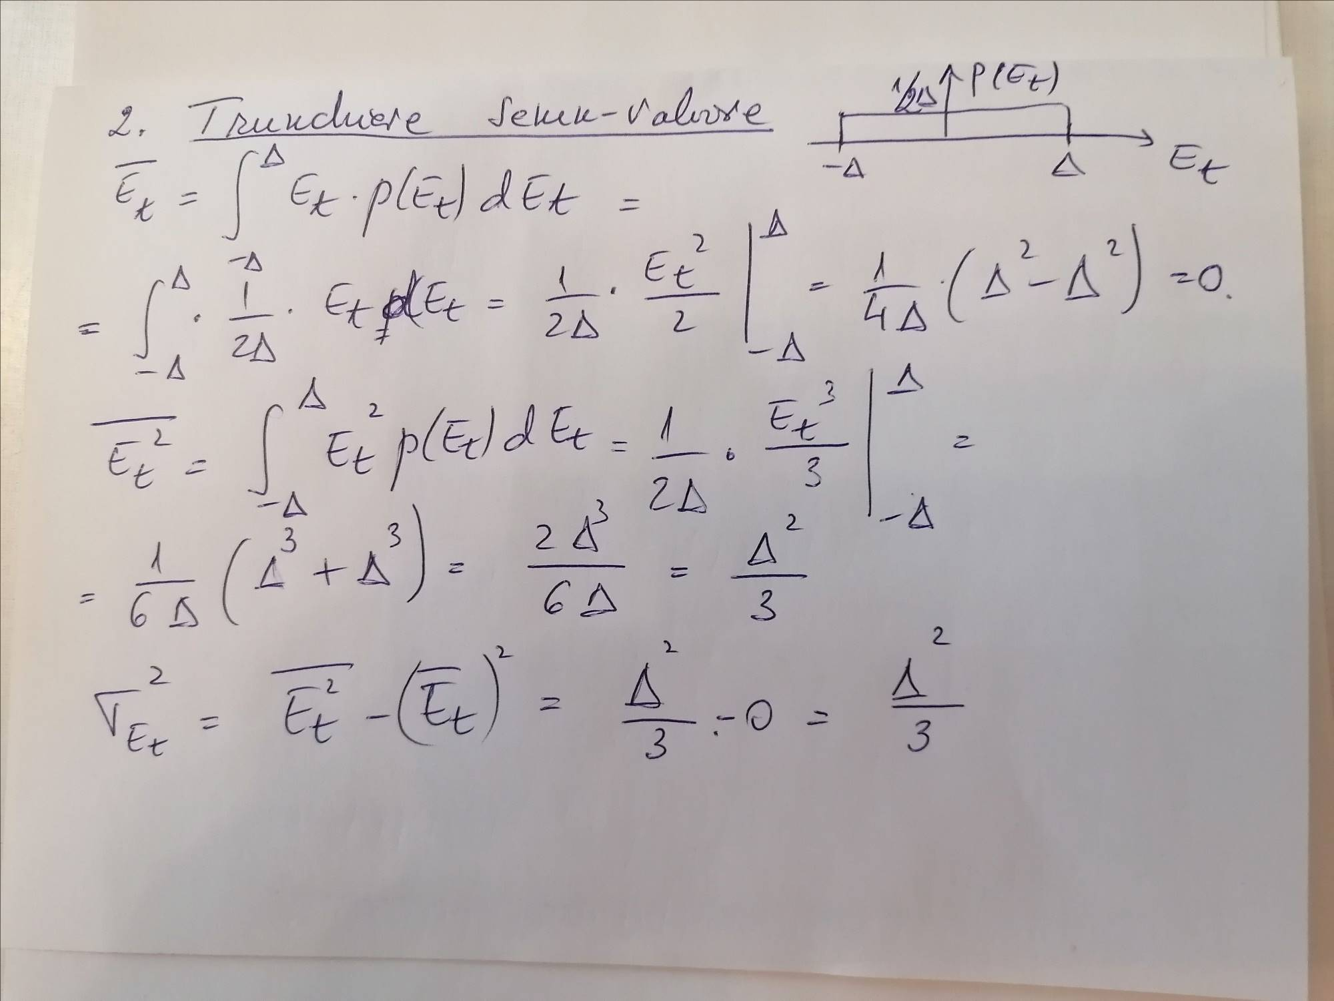

Slide 57
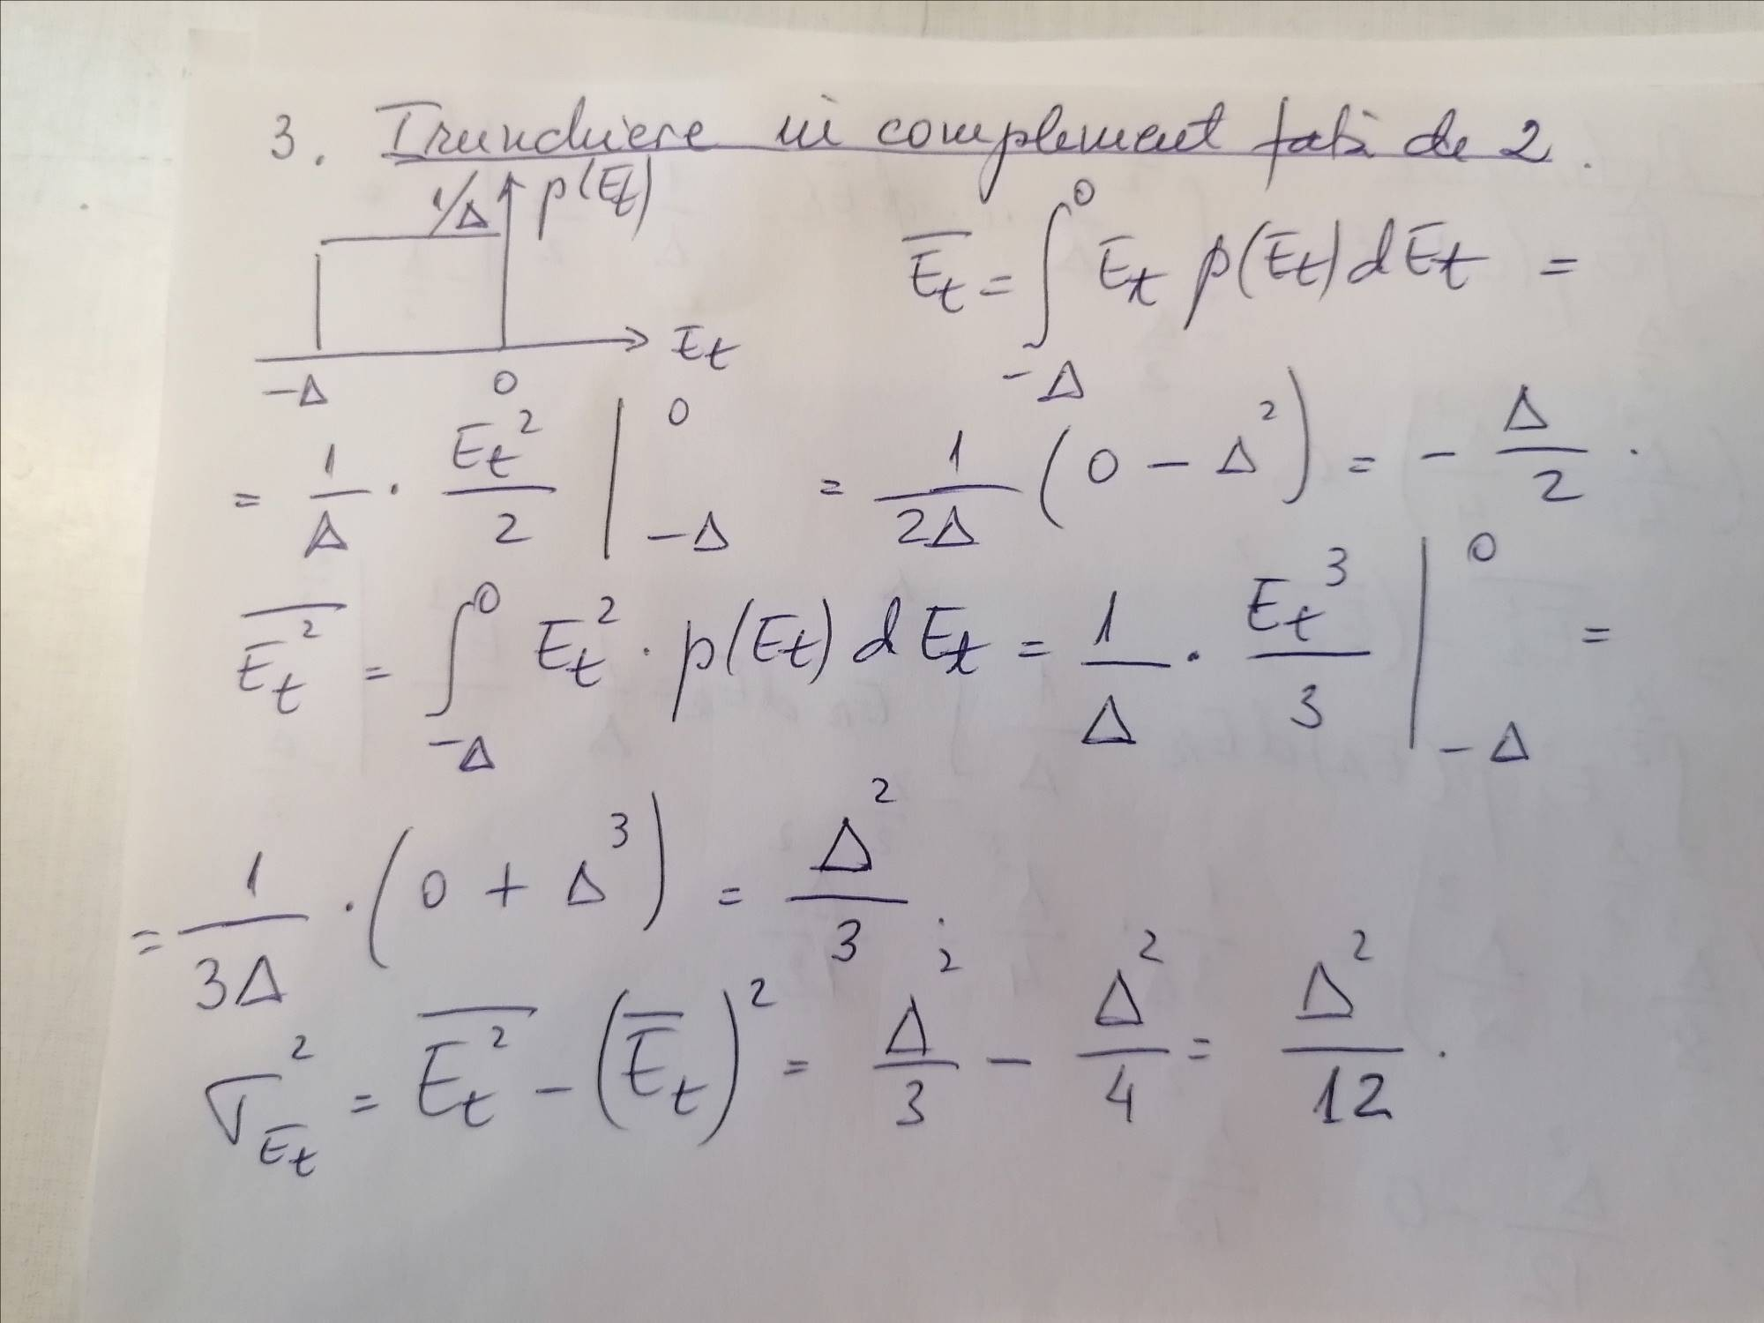

Slide 58
Model statistic pentru cuantizarea fină
Analiza rezultatelor din Tabelul 3 şi a expresiilor densităţilor de repartiţie pentru erorile de rotunjire şi trunchiere conduce la concluzia că rotunjirea este preferată altor metode de cuantizare, din următoarele motive [34]:
  semnalul de eroare este independent de tipul de aritmetică;
  media semnalului eroare este zero;
  nici o altă metodă de cuantizare nu conduce la o dispersie mai mică.
Cuantizarea reprezintă o operaţie neliniară şi ireversibilă.

Slide 59

Model statistic pentru cuantizarea fină
Efectele erorii de cuantizare datorate rotunjirii pot fi evidenţiate dacă e[n] se consideră o secvenţă aleatoare care satisface următoarele proprietăţi:
  Eroarea e[n] este uniform distribuită în domeniul ,
  Secvenţa de eroare {e[n]} este o secvenţă de zgomot alb staţionar, pentru care e[n] şi e[m], pentru m ≠ n, sunt necorelate.
  Secvenţa de eroare {e[n]} este necorelată cu semnalul x[n].
Ipotezele de mai sus sunt îndeplinite când pasul de cuantizare este mic şi semnalul x[n] traversează mai multe nivele de cuantizare între două eşantioane succesive.
(57)

Slide 60



Model statistic pentru cuantizarea fină
unde P_{x} este puterea semnalului, iar P_{n} este puterea zgomotului de cuantizare.
Dacă eroarea de cuantizare este uniform distribuită în domeniul (-Δ/2, Δ/2), aşa cum este reprezentat în figura 7a, valoarea medie a erorii este zero şi dispersia (puterea zgomotului de cuantizare) este
Prin urmare, SNR este
(58)
(59)
(60)

Slide 61

Model statistic pentru cuantizarea fină
Această expresie pentru SNR indică faptul că fiecare bit folosit în convertorul A/D sau cuantizor, măreşte raportul semnal/zgomot de cuantizare cu 6 dB sau reduce puterea zgomotului de cuantizare cu 6 dB.
Pentru a analiza efectul zgomotului de cuantizare asupra răspunsului unui sistem discret, liniar, invariant în timp, se consideră un astfel de sistem caracterizat de funcţia pondere h[n] , la intrarea căruia se aplică semnalul cuantizat
Datorită liniarităţii sistemului, ieşirea sa este suma răspunsurilor sistemului la semnalul necuantizat x[n] şi la eroarea de cuantizare e[n].

Slide 62


Model statistic pentru cuantizarea fină
Notând semnalul de ieşire datorat zgomotului sau erorii de cuantizare cu z[n], conform figurii 8, se poate scrie
(61)
Figura 8. Model pentru eroarea
datorată cuantizării semnalului
de intrare
a) Modelul de eroare,
b) ieşirea datorată zgomotului
de cuantizare

Slide 63






Model statistic pentru cuantizarea fină
În cazul cuantizării prin rotunjire, dispersia fiecărui termen din suma (61) este
Dispersia unei sume de variabile aleatoare independente este egală cu suma dispersiilor lor
Dispersia creşte până la o valoare de regim permanent cu condiţia ca filtrul să fie stabil.
O altă formă pentru expresia dispersiei de regim permanent a ieşirii poate fi obţinută cu ajutorul funcţiei de sistem a filtrului, H(z)
(62)
(63)
(64)
(65)
(66)
(67)

Slide 64






Model statistic pentru cuantizarea fină
conform teoremei lui Cauchy
(68)
(69)
(70)
(71)
(72)
(73)

